Slide 1
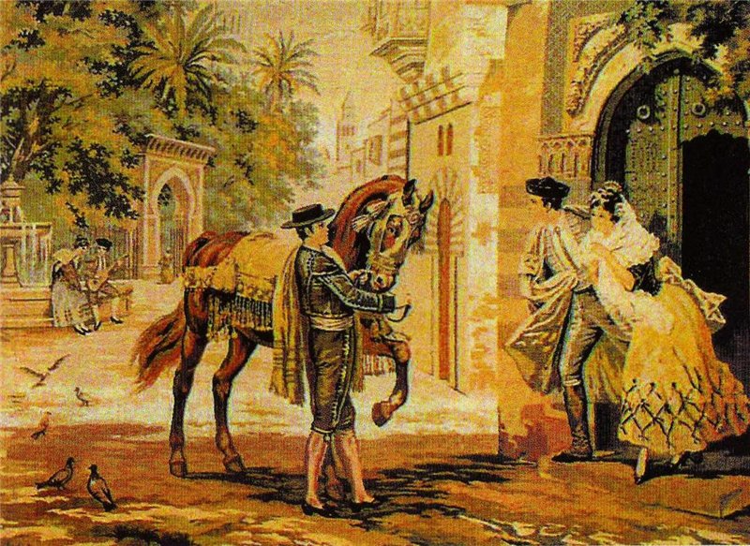
Кризис Второй империи во Франции
Подготовила ученица 9А класса
Григор Татьяна

Slide 2
План
1.ФРАНКО-ГЕРМАНСКАЯ ВОЙНА 1870-1871 гг.
2.ПАРИЖСКАЯ КОММУНА (18 марта - 28 мая 1871 г).
3.СТАНОВЛЕНИЕ ТРЕТЬЕЙ РЕСПУБЛИКИ.
4.ОСОБЕННОСТИ ЭКОНОМИЧЕСКОГО РАЗВИТИЯ СТРАНЫ.
5.ОСОБЕННОСТИ ПОЛИТИЧЕСКОЙ ЖИЗНИ СТРАНЫ. ПОЛИТИЧЕСКИЕ КРИЗИСЫ 80-90-х гг.
6.ФРАНЦУЗСКАЯ КОЛОНИАЛЬНАЯ ИМПЕРИЯ.

Slide 3
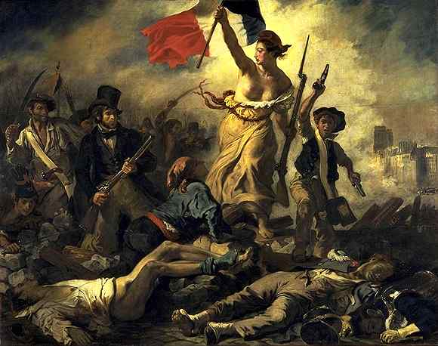
1.ФРАНКО-ГЕРМАНСКАЯ ВОЙНА 1870-1871 гг.
Франция переживала экономический и политический кризис. Военные авантюры истощили силы страны и привели ее к изоляции. Рос государственный долг. Падение уровня жизни и рост налогов усиливали недовольство рабочих. Невиданного размаха приобрела их борьба за свои права. В обществе возрастала популярность социалистических идей.

Slide 4
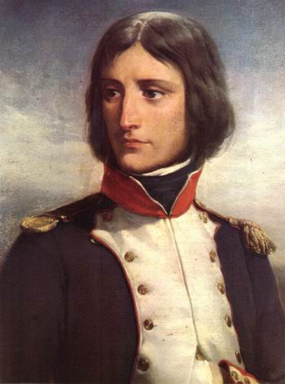
Наполеон III решил отвлечь внимание граждан от внутренних проблем. Успешная война против Пруссии, по мнению императора, могла поднять международный престиж Франции и укрепить режим империи.

Slide 5
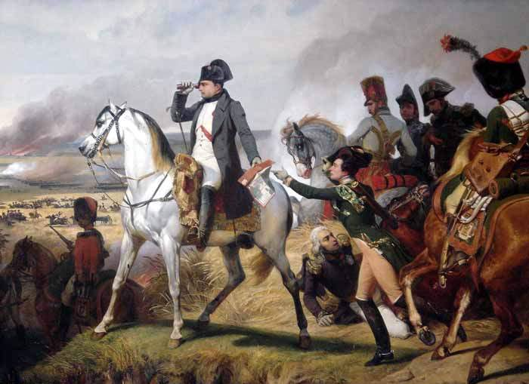
Причины войны.
• Стремление Франции не допустить объединения Германии вокруг Пруссии и сохранить свою гегемонию в континентальной Европе;
• Наполеон III с помощью войны надеялся преодолеть кризис во Франции;
• Пруссия стремилась к захвату богатых провинций Франции - Эльзаса и Лотарингии, заселенных немцами и захваченных французами в XVII в.;
• Бисмарк стремился преодолеть сепаратизм Баварии и Вюртемберга,

Slide 6
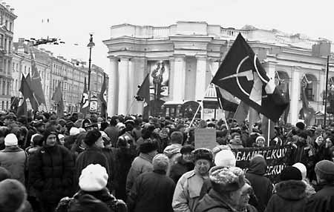
4 сентября 1870 на улицы вышли тысячи горожан, требуя лишения власти императора и защиты отечества. Под влиянием народного движения парламент был вынужден провозгласить Францию республикой. Законодательный корпус и правительство Наполеона III объявили о своем самороспуске.

Slide 7
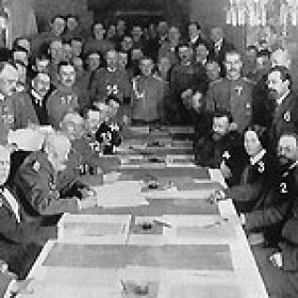
Считая, что война проиграна, и опасаясь новой революции, французское правительство 28 января 1871 г. подписало перемирие с Германией на условиях капитуляции Парижа .
250-тысячный гарнизон сдался в плен, город был обязан выплатить 200-миллионную контрибуцию. Вслед за парижским гарнизоном сложили оружие и остальные французские войска.

Slide 8
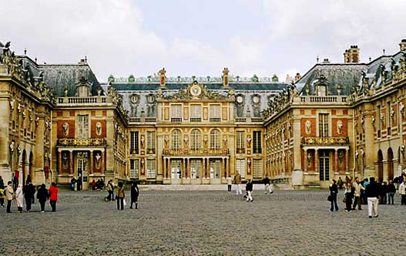
26 февраля 1871 г. в Версале был подписан предварительный мирный договор, по которому от страны отторгались стратегически важные и богатые сырьем

Slide 9
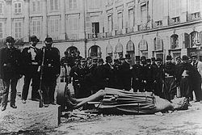
2.ПАРИЖСКАЯ КОММУНА (18 марта - 28 мая 1871 г)
Национальное унижение французов была настолько же сильным, насколько сильной была ненависть к правительству, которое позволило армии неприятеля маршировать по улицам столицы. Негодование народа вылилось в создание коммун в Париже, Марселе, Лионе, Тулузе.

Slide 10
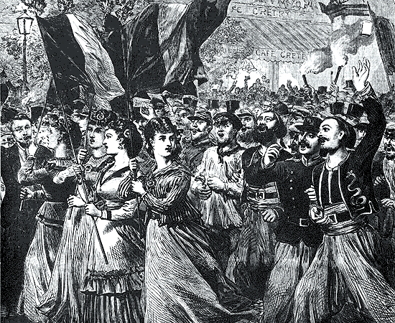
Вскоре были проведены реформы:
•отмена рекрутского набора и замена постоянной армии ополчением;
•упразднение полиции;
•выборность чиновников и уравнивание их зарплаты с уровнем оплаты рабочих;
•реформирование судебной системы;
•отделение церкви от государства;
•ведение всеобщего обязательного и бесплатного образования;
предоставление гражданских прав женщинам;
•сокращение рабочего дня до 10 часов, отмена штрафов на заводах и фабриках введение охраны труда на производстве.

Slide 11
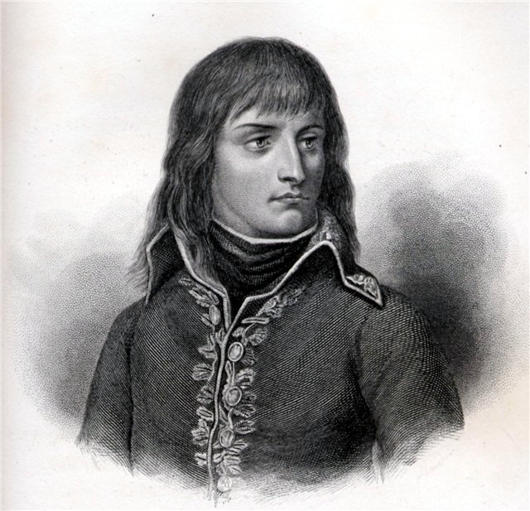
3.СТАНОВЛЕНИЕ ТРЕТЬЕЙ РЕСПУБЛИКИ
На парламентских выборах в июле 1871 г. монархисты победили, а 31 августа А. Тьер был избран первым президентом Третьей Республики. Сначала он придерживался монархических взглядов, но в 1872 г. публично заявил, что стал приверженцем республики.

Slide 12
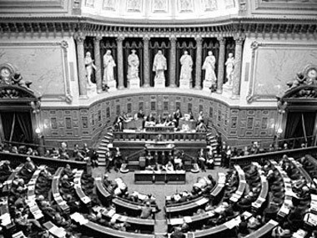
Конституция 1875 г, устанавливала республиканскую форму государственного правления в форме парламентской республики. По Конституции законодательная власть была предоставлена Национальному собранию, состоявшему из двух палат: Сената (300 сенаторов) и Палаты депутатов (591 депутат).

Slide 13
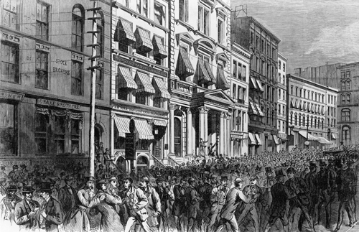
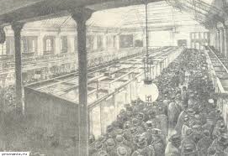
4.ОСОБЕННОСТИ ЭКОНОМИЧЕСКОГО РАЗВИТИЯ СТРАНЫ
а)Последствия войны.
Причины замедления темпов экономического развития
б)Техническая отсталость
в)Недостаток сырья и топлива.
г)Вывоз капитала.
д)Низкая покупательная способность населения

Slide 14
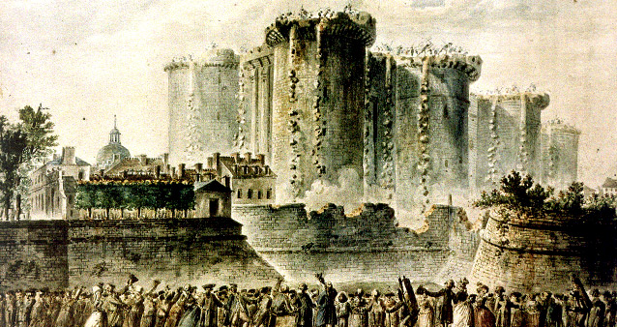
5.ОСОБЕННОСТИ ПОЛИТИЧЕСКОЙ ЖИЗНИ СТРАНЫ. ПОЛИТИЧЕСКИЕ КРИЗИСЫ 80-90-х гг
После принятия Конституции правительство республиканцев перенесло главную резиденцию из Версаля в Париж,
гимном республики стала «Марсельеза»,
14 июля - день взятия Бастилии - был объявлен национальным праздником.

Slide 15
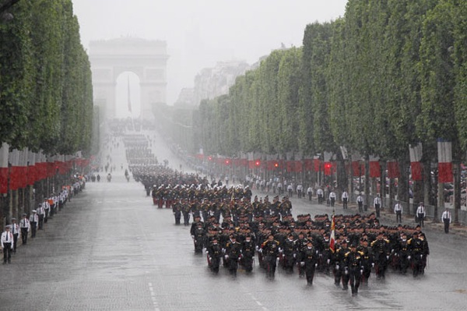
6.ФРАНЦУЗСКАЯ КОЛОНИАЛЬНАЯ ИМПЕРИЯ
Франция стремилась компенсировать потерю позиций в Европе расширением своих колониальных владений в различных частях мира.

Slide 16
Выводы:
Итак, Франция – одна из высокоразвитых стран Западной Европы, отличается
мощной промышленной базой и диверсифицированным производством с хорошо
развитыми стратегически важными отраслями. Однако, несмотря на это, во
французской экономике присутствует ряд проблем как внутреннего, так и
внешнего характера.

Slide 17
Литература
Вся информация была взята из учебника по всемирной истории 9 класс. Я.М. Бердичевский, И.Я. Щупак, Л.В. Морозова

